Slide 1


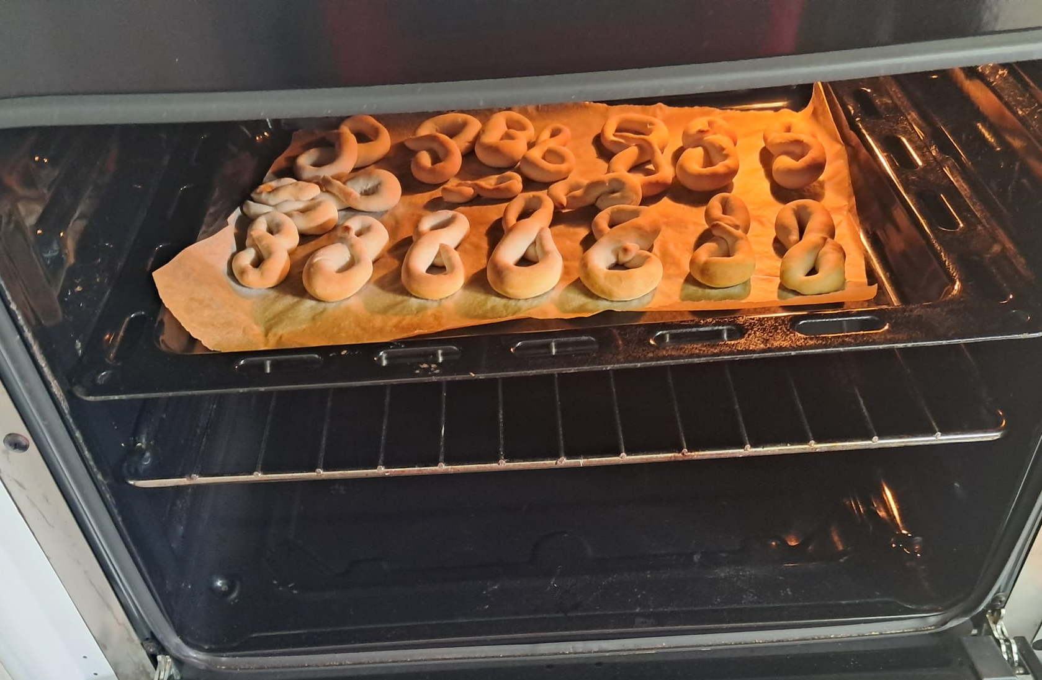
Desafio ASS 2023/2024
“Receitas Sustentáveis, têm Tradição”
TÍTULO DA RECEITA: Biscoitos do Louriçal
INGREDIENTES:
Farinha
Azeite
Água
Fermento de padeiro
Sal
FOTO DO PRATO FINALIZADO
https://alimentacaosaudavelesustentavel.abaae.pt/receitas-sustentaveis/

Slide 2
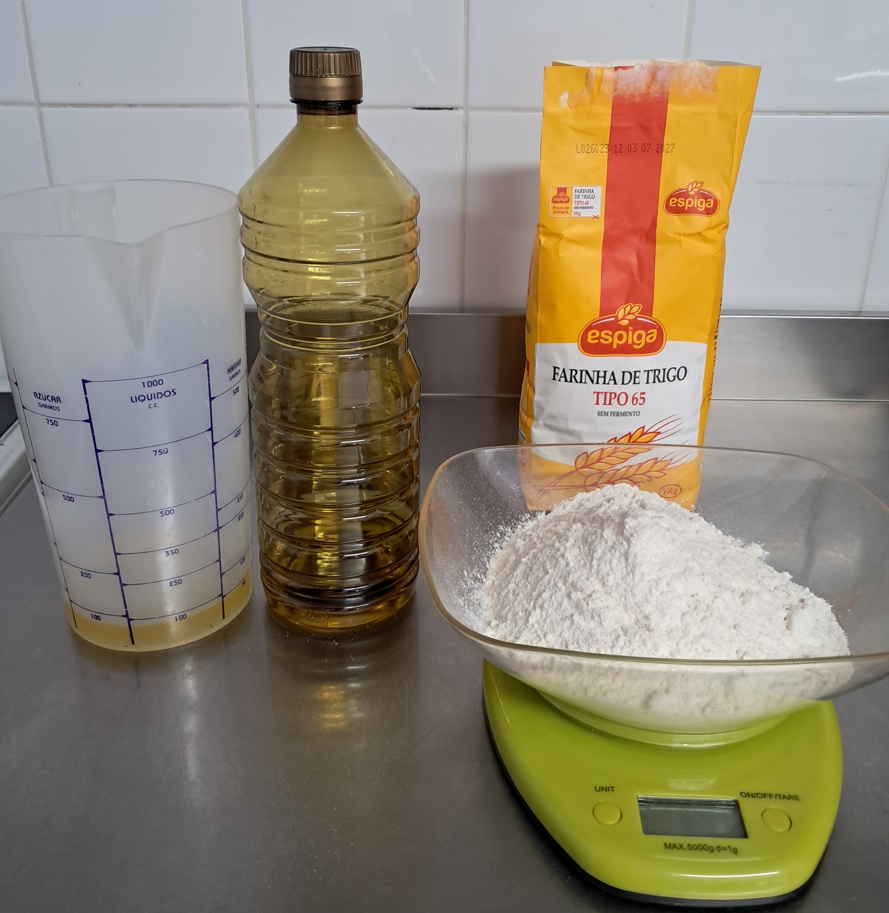
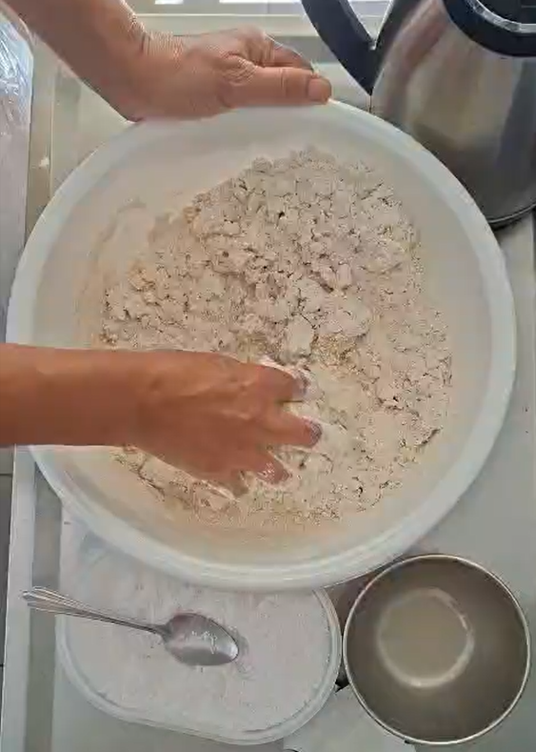
Desafio ASS 2023/2024
“Receitas Sustentáveis, têm Tradição”
PROCEDIMENTOS:
1º) Pesa-se a farinha (1kg) e coloca-se numa bacia.
Dissolve-se o fermento num pouco de água.
2º) De seguida faz-se um buraco no meio da farinha,
e colocam-se todos os ingredientes.
https://alimentacaosaudavelesustentavel.abaae.pt/receitas-sustentaveis/

Slide 3
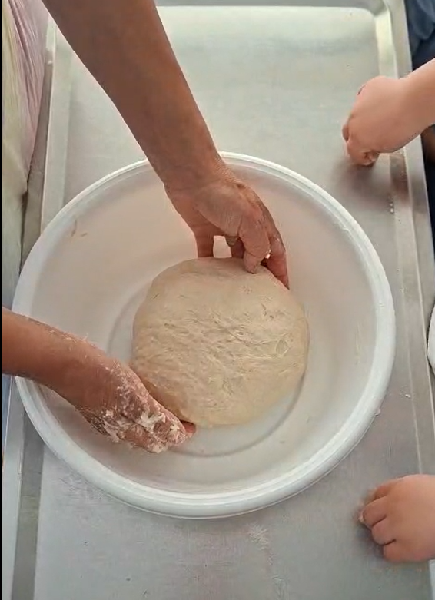
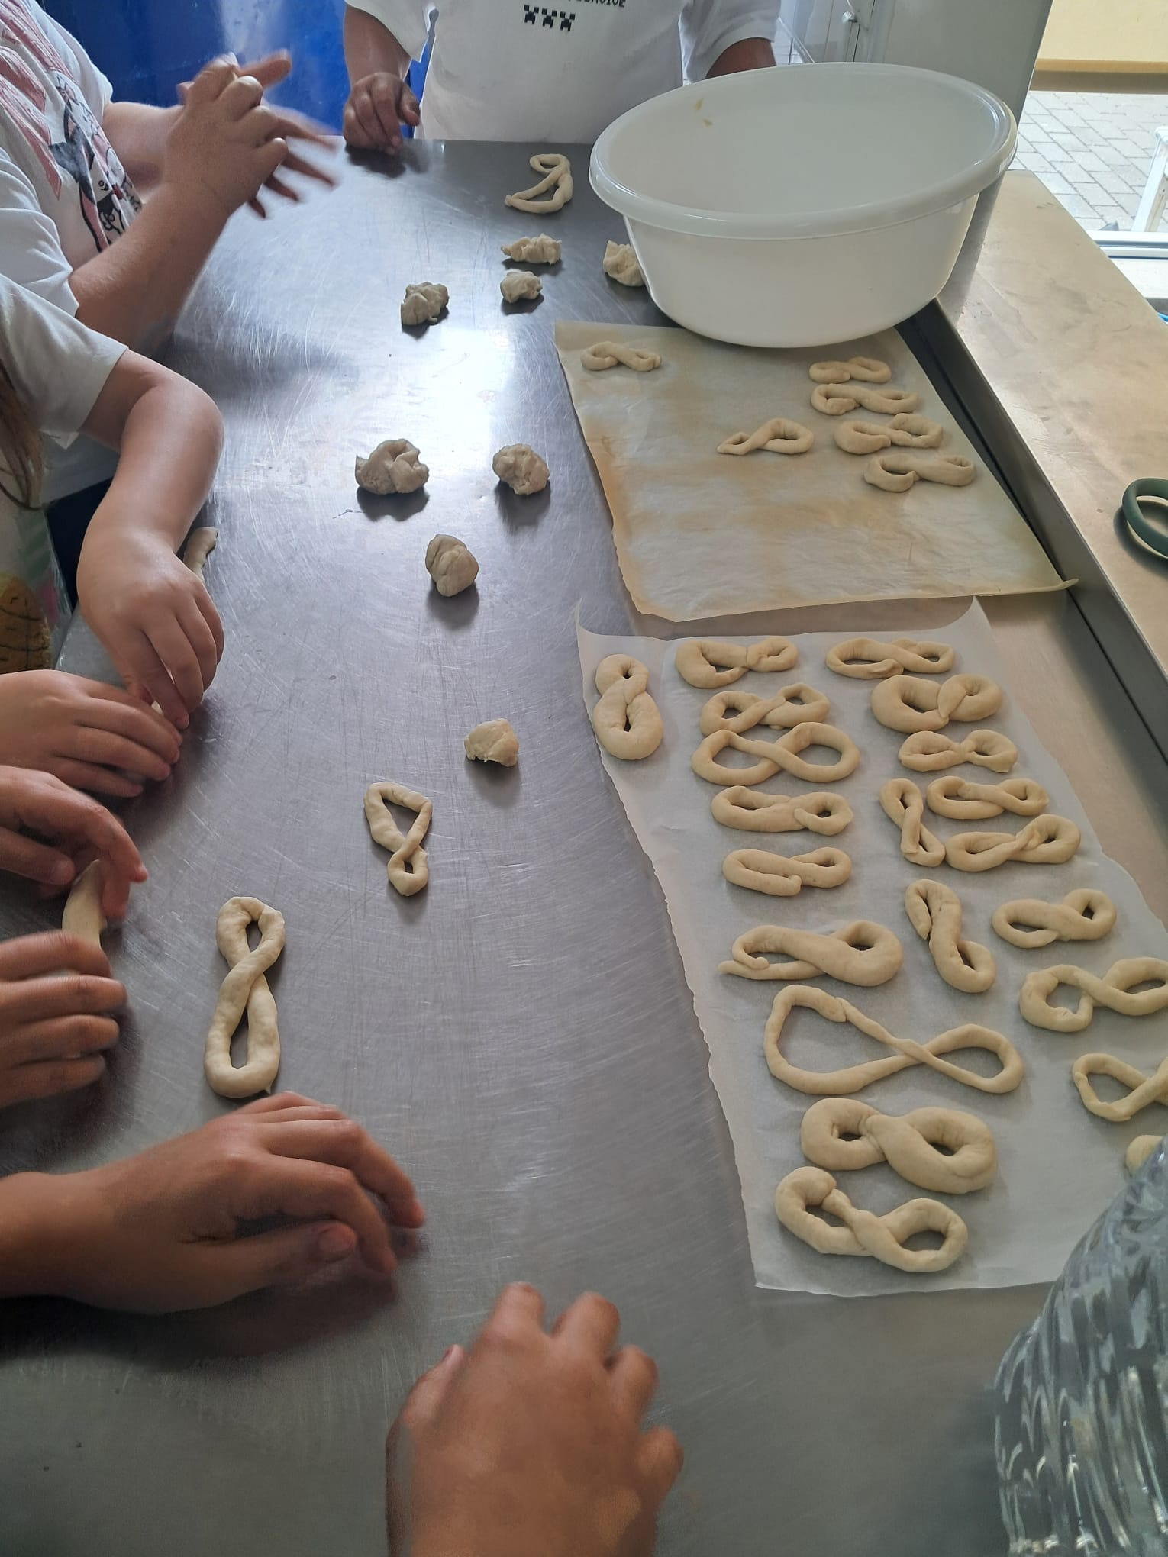
Desafio ASS 2023/2024
“Receitas Sustentáveis, têm Tradição”
PROCEDIMENTOS:
3º) Deixa-se a levedar durante 30 minutos
4º) Depois de levedar, tiram-se pequenos pedacinhos de massa,
para moldar os biscoitos em forma de 8 e colocam-se num
tabuleiro para ir ao forno.
https://alimentacaosaudavelesustentavel.abaae.pt/receitas-sustentaveis/

Slide 4
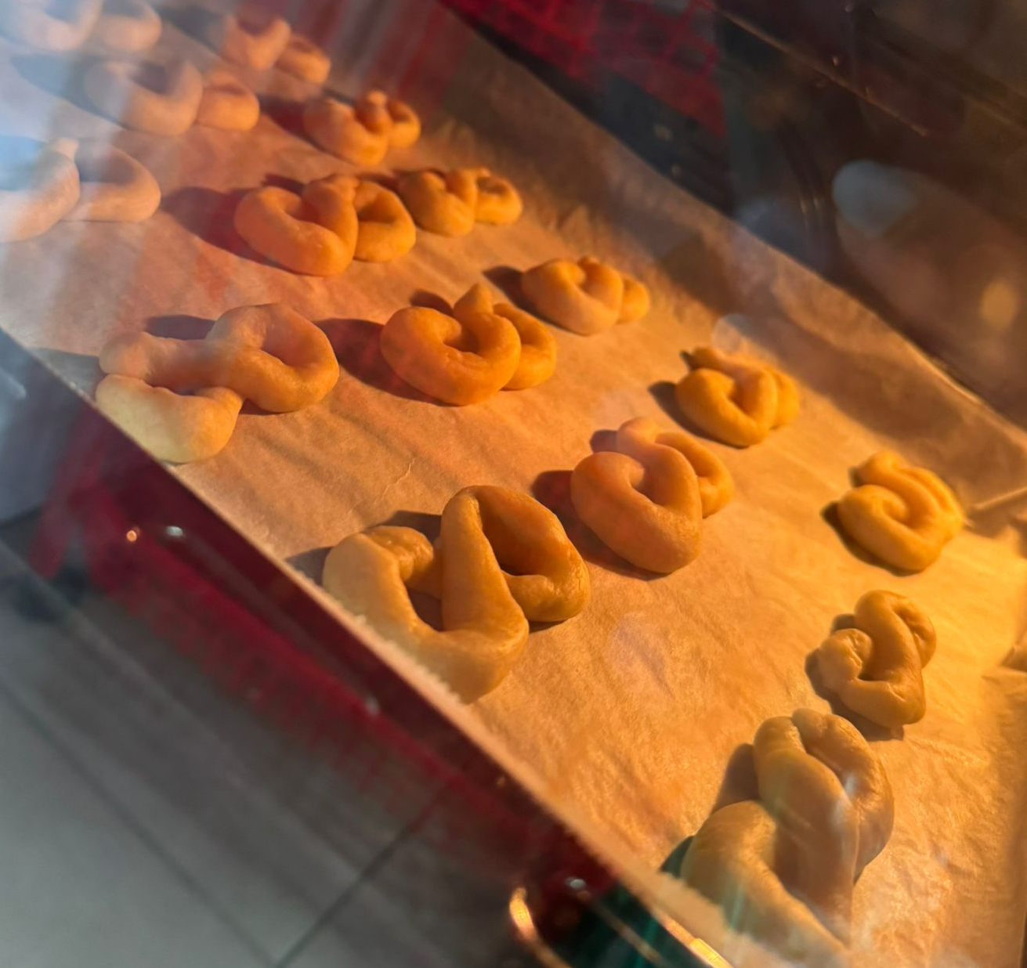
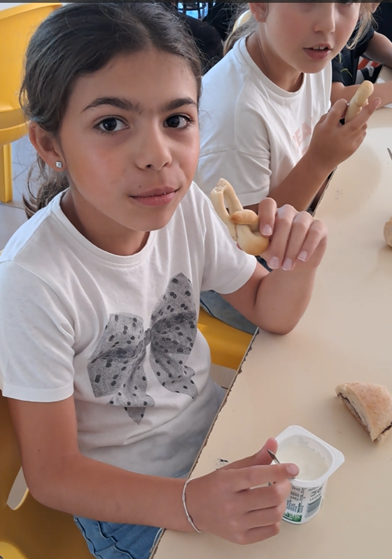
Desafio ASS 2023/2024
“Receitas Sustentáveis, têm Tradição”
PROCEDIMENTOS:
5º) Ficam no forno até alourarem.
6º) As crianças comeram ao lanche e adoraram os biscoitos do Louriçal.
Bom apetite!!
https://alimentacaosaudavelesustentavel.abaae.pt/receitas-sustentaveis/

